Slide 1
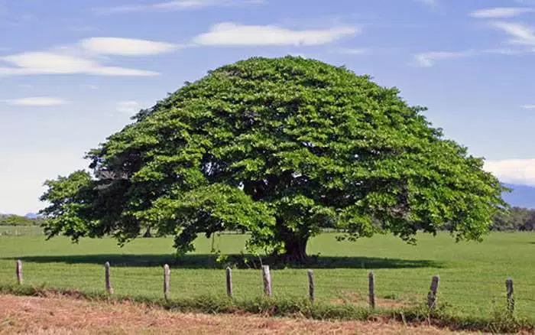
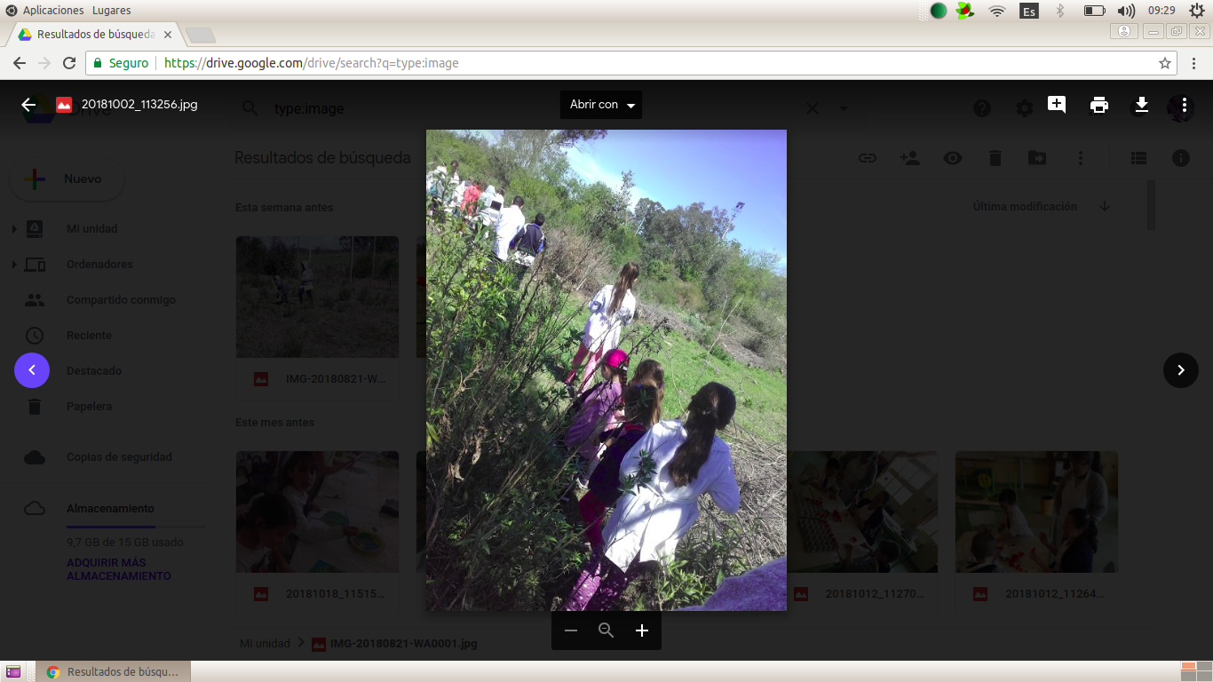
Proyecto
“Camino TIMBÓ”

Slide 2
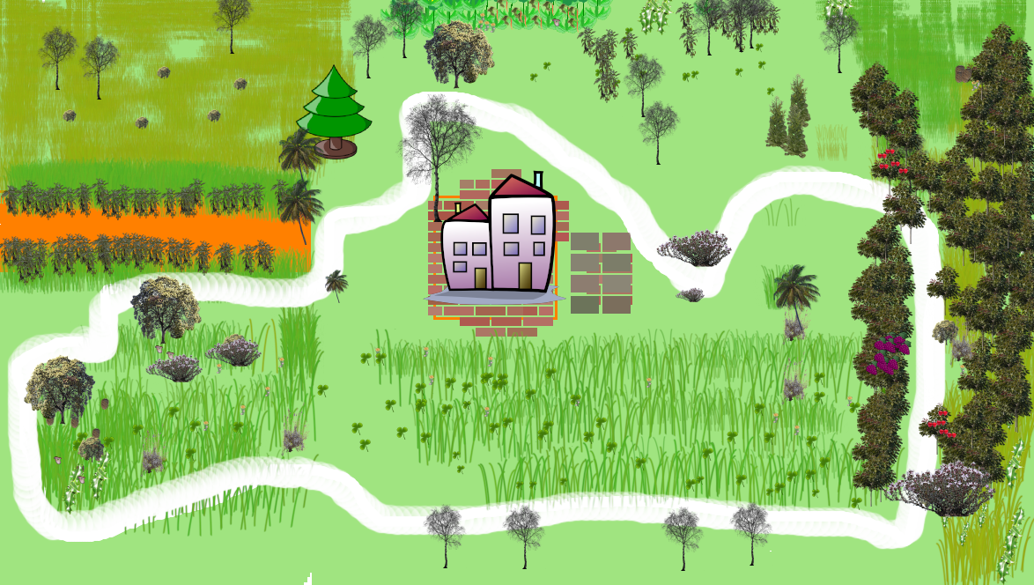
¿Qué es el camino TIMBÓ?
Es un sendero verde formado por variedad de especies autóctonas y exóticas de árboles ,arbustos y hierbas . Se podrá contemplar la variedad de especies de aves que habitan en armonía en el lugar.

Slide 3
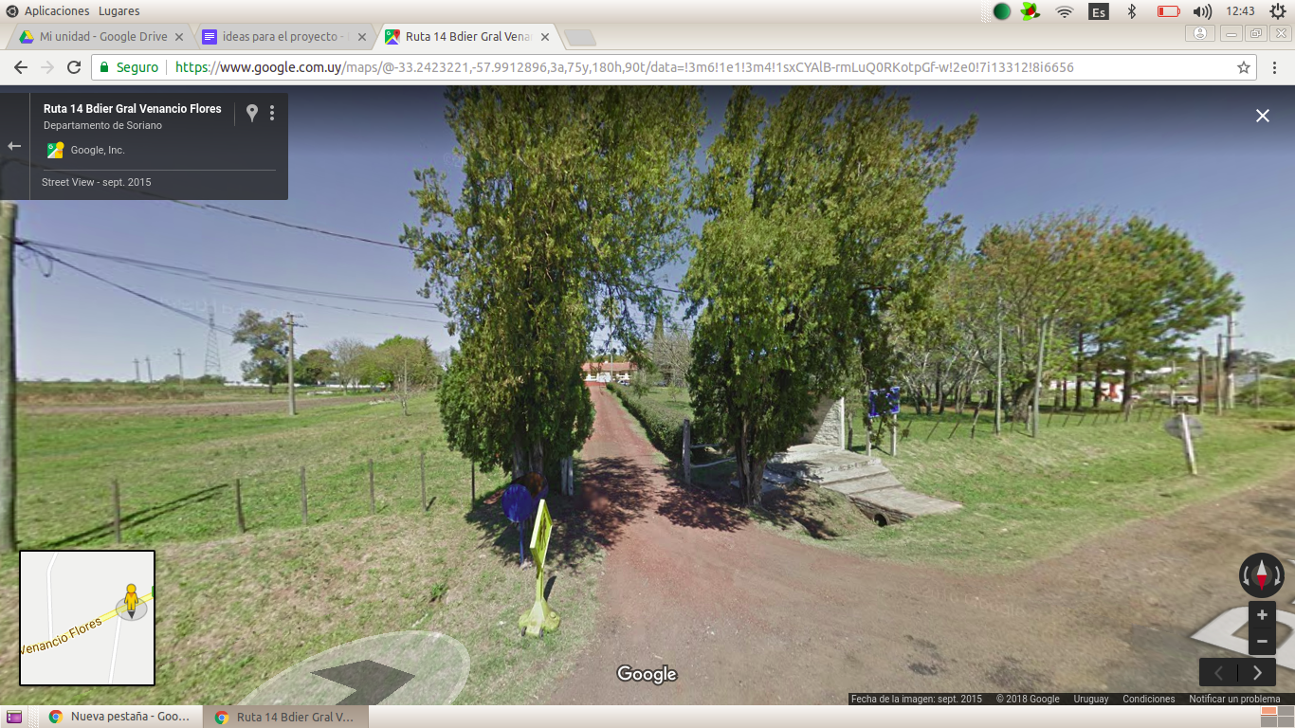
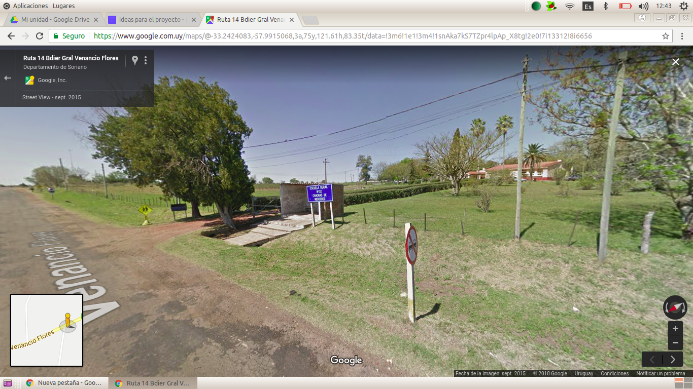
Lugar: Escuela n°32 “Chacras de Mercedes”
Ruta 14 km 2 y ½ .

Slide 4
¿Por qué un sendero verde en la escuela?
La idea del proyecto surge porque notamos la falta de cuidado y respeto por la naturaleza.
¿Para qué se crea?
Se crea con el fin de mantener, proteger y conservar espacios ecológicos abiertos al conocimiento.
Cuidar y valorar la naturaleza.

Slide 5
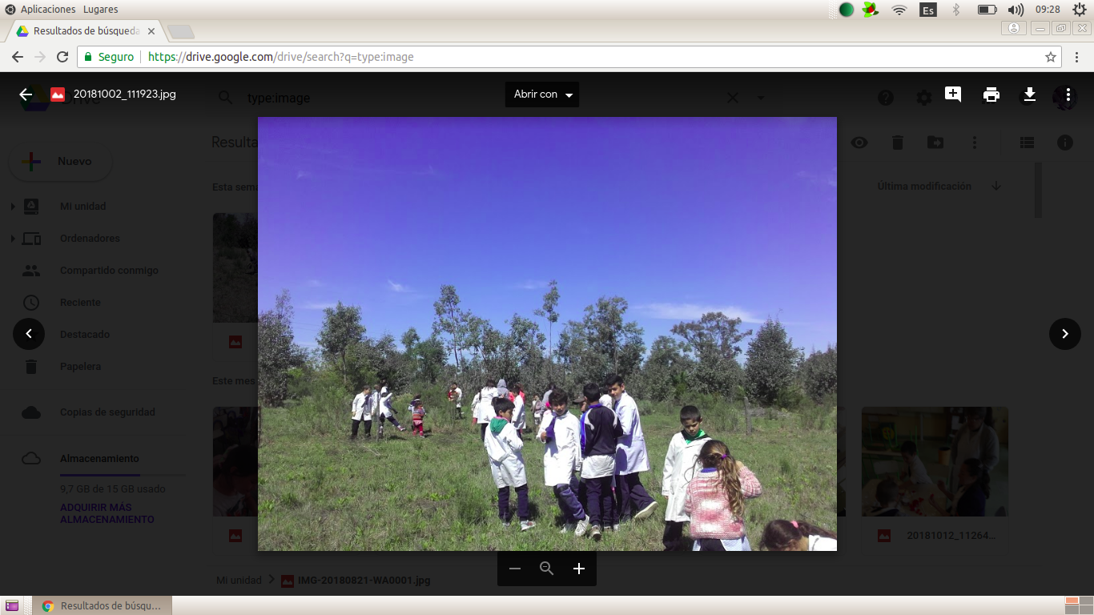
Iniciamos el proyecto:
¿Cómo lo hicimos?
Paso a paso …
1-Reconocimiento y exploración del lugar.

Slide 6
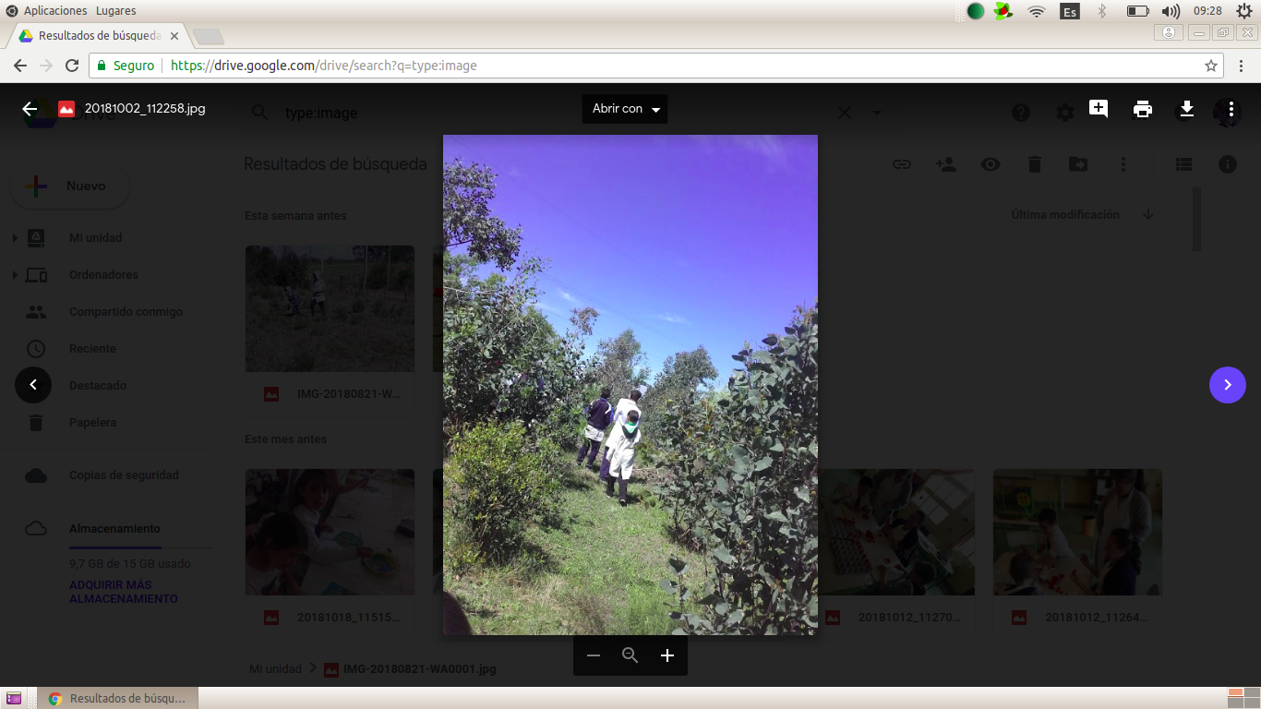
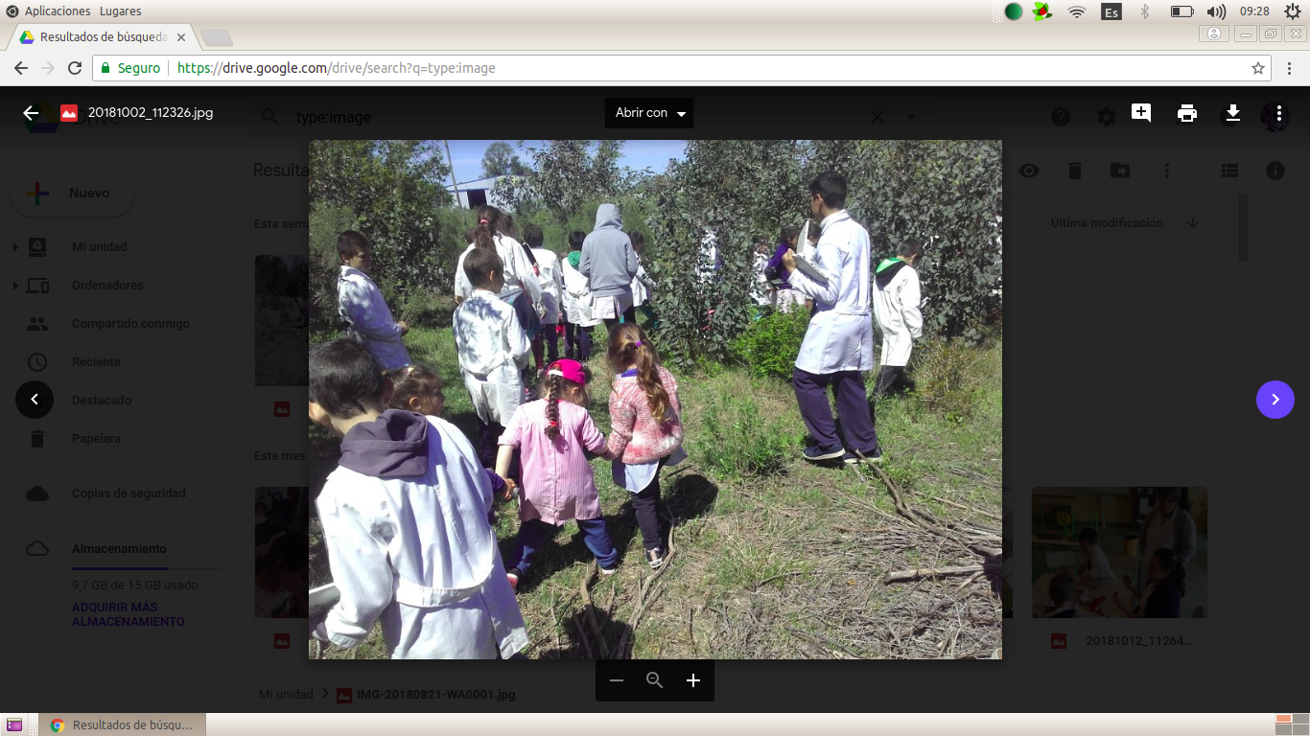
El sendero se inicia en la entrada de la escuela continuando y rodeandola hasta el monte para luego terminar en el parque.

Slide 7
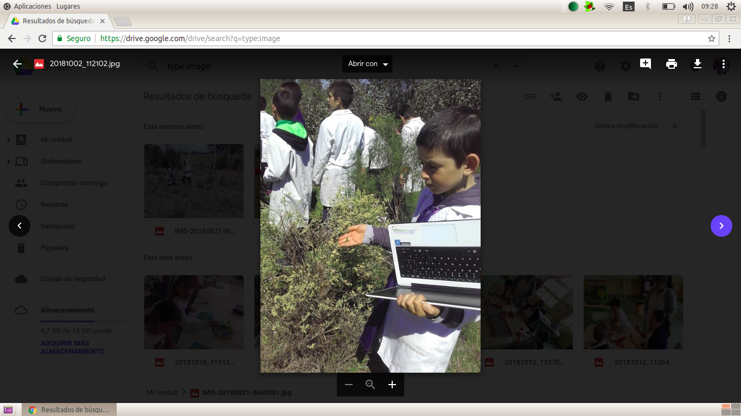
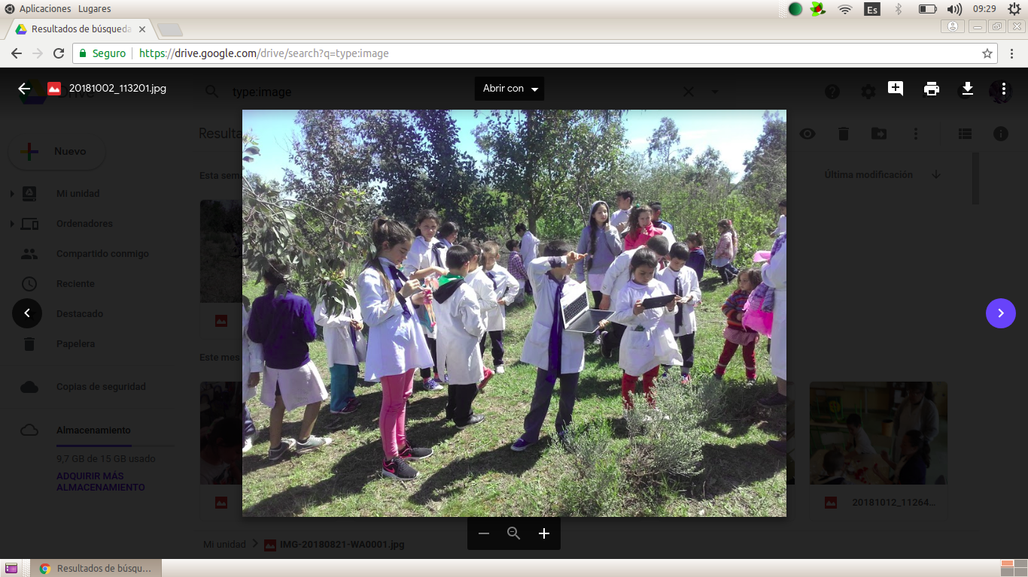
2- Investigación y clasificación de:
árboles , arbustos y hierbas.
Nativos
y
y
exóticos.

Slide 8
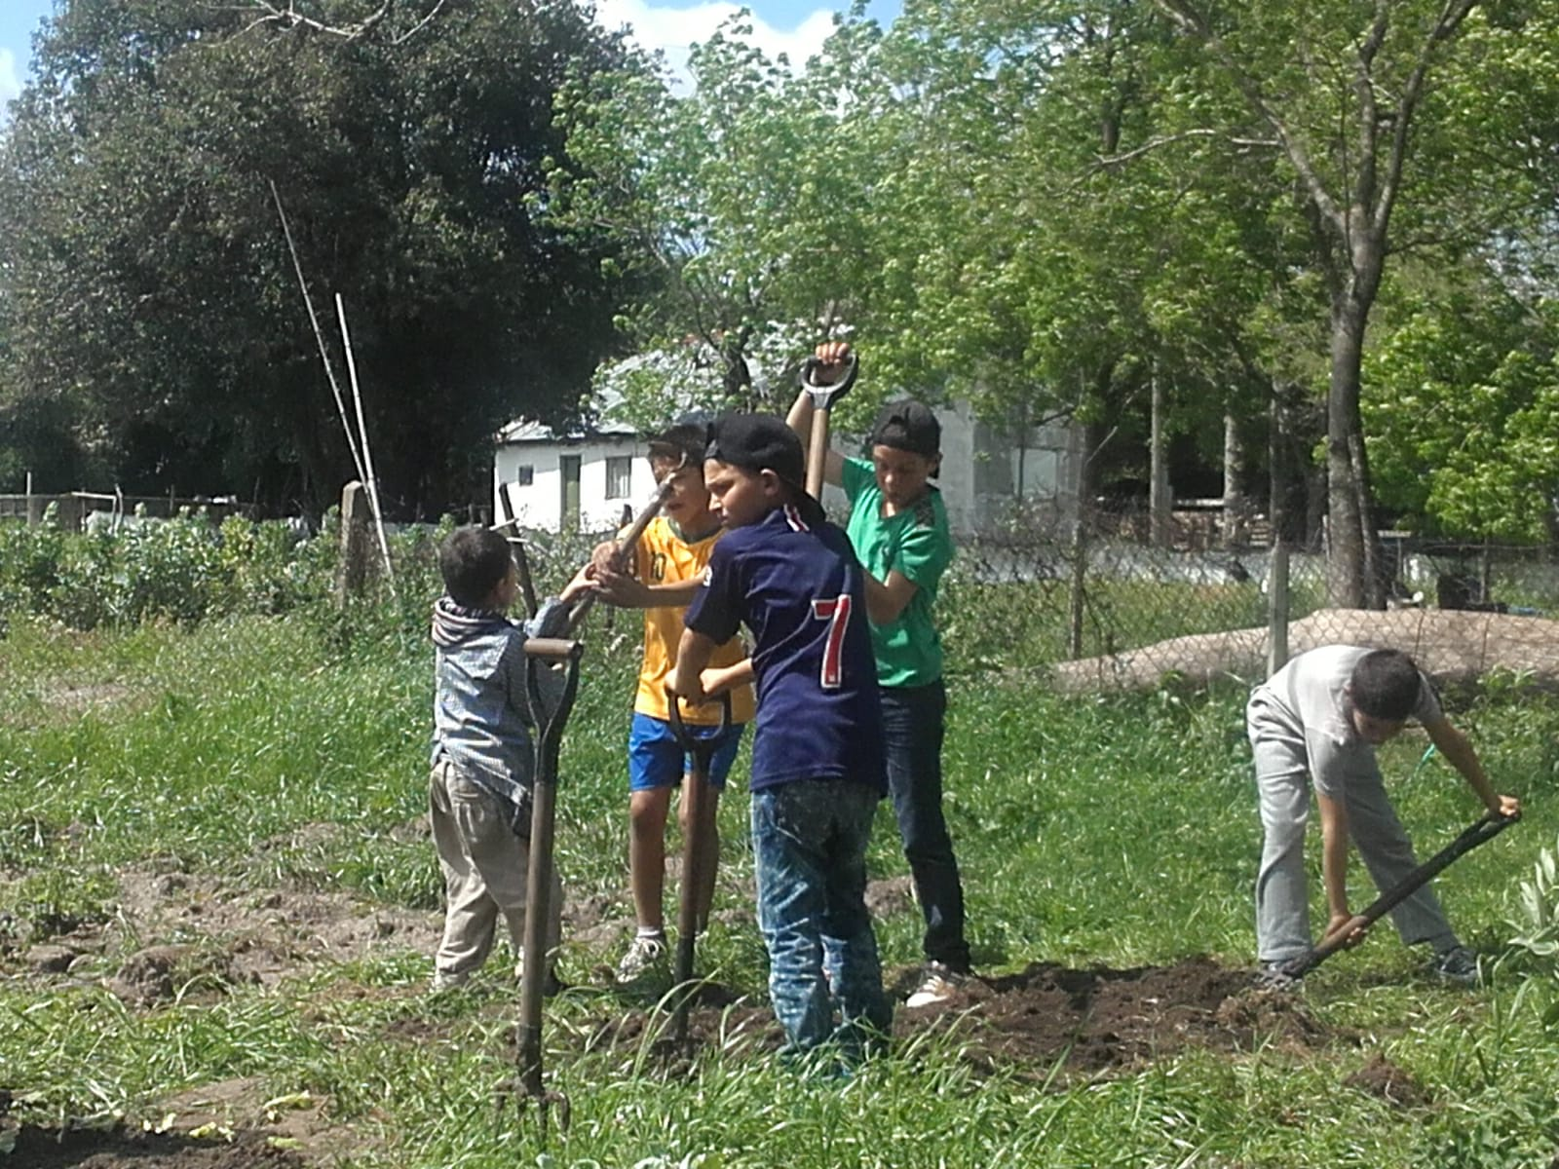
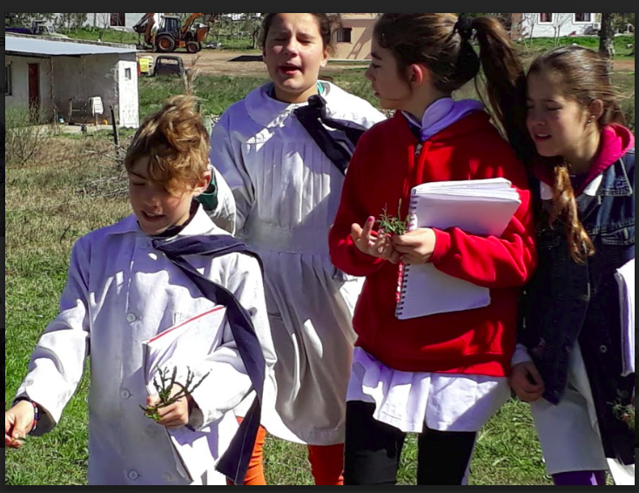
3-Delimitar el sendero. Colocación de mojones .

Slide 9
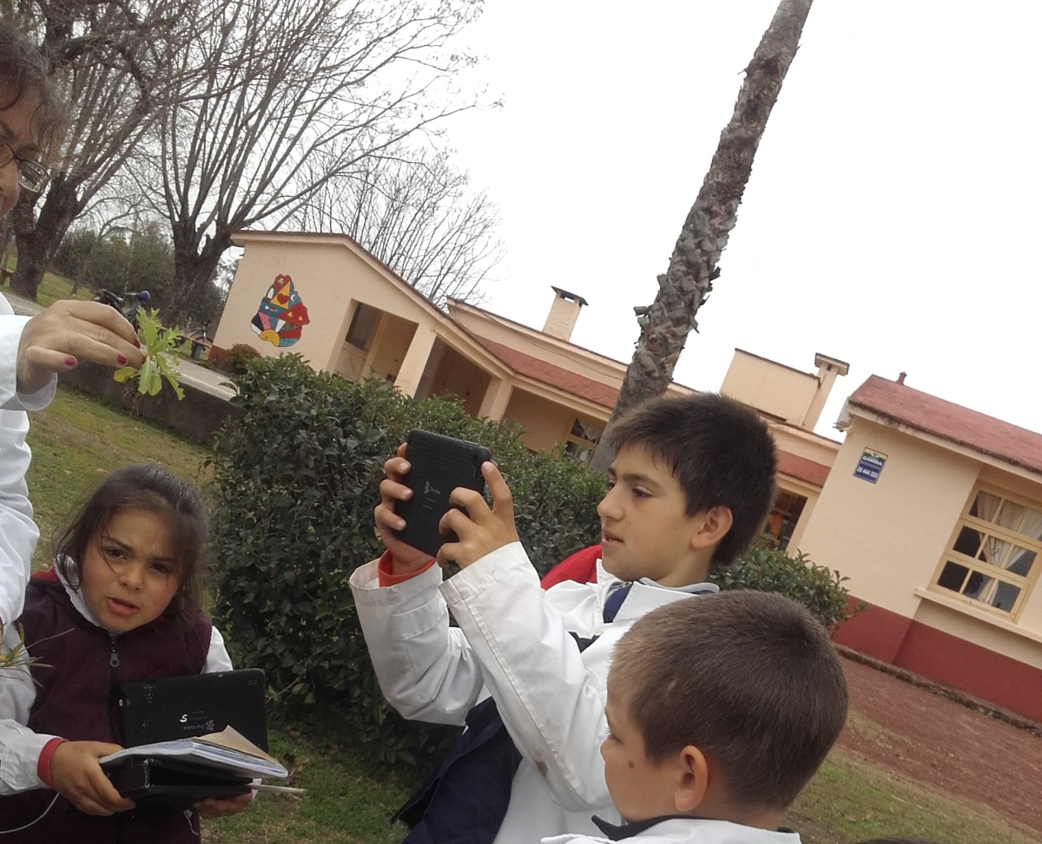
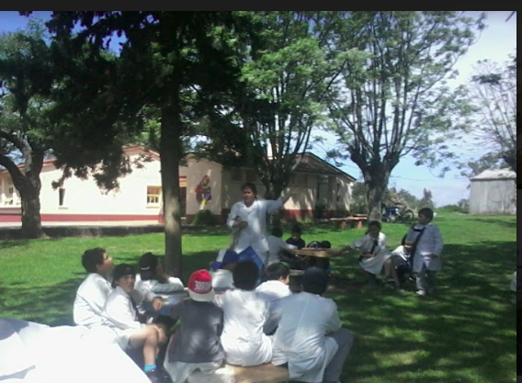
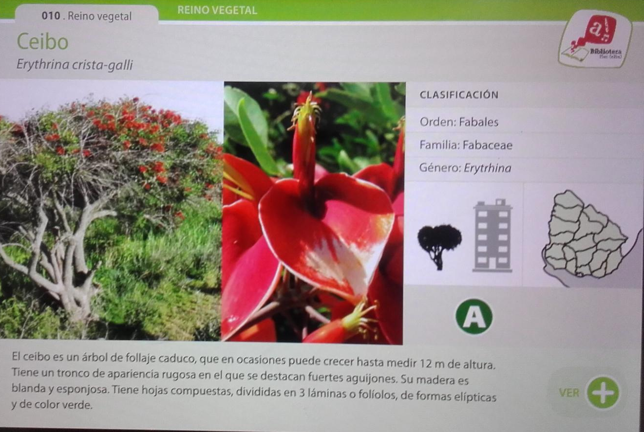
4- Investigación y creación de fichas
temáticas de especies autóctonas.
Búsqueda de fichas en biblioteca ceibal

Slide 10
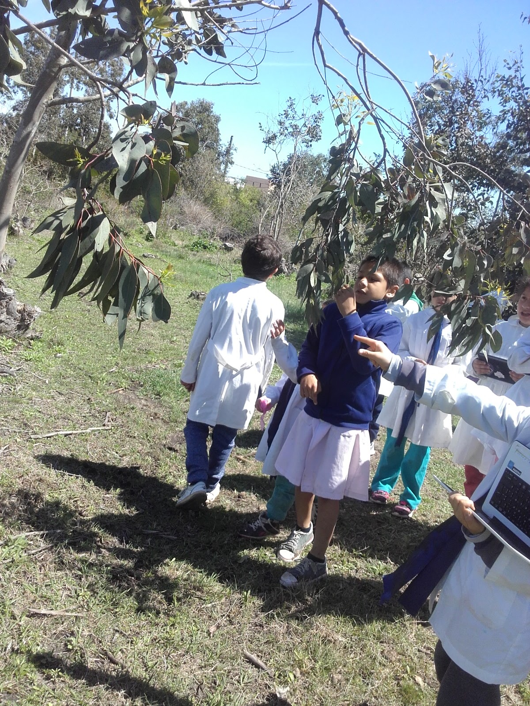
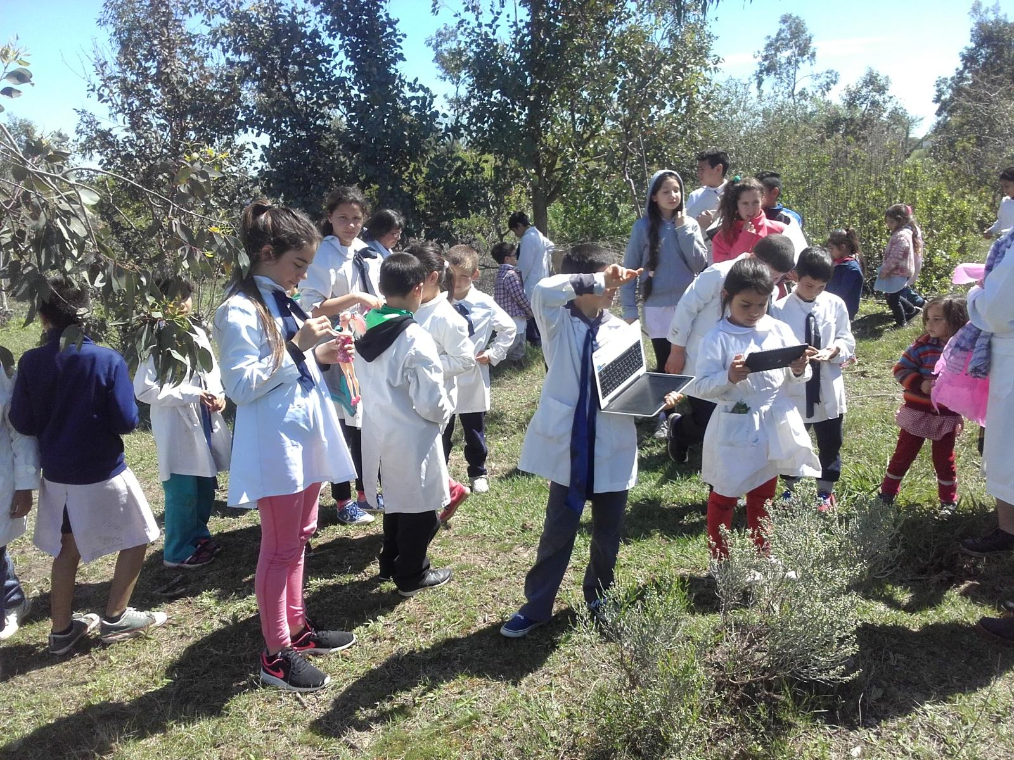
5-Identificación de vegetación del “Camino TIMBÓ” con su cartel correspondiente en donde se especifica su nombre científico y común.

Slide 11
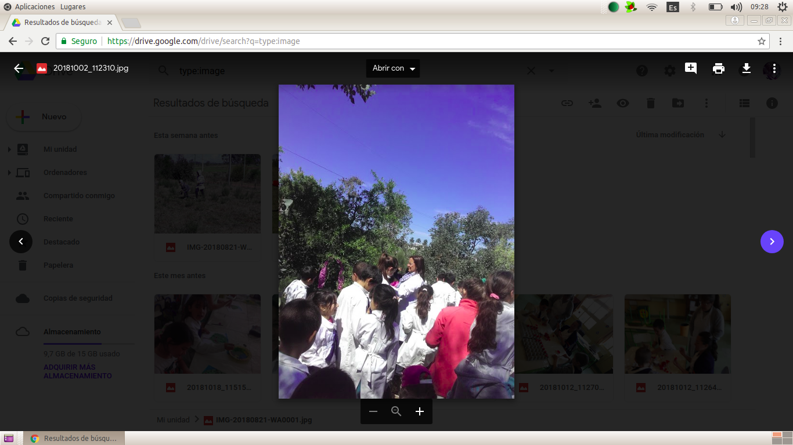
6-Recorrido del sendero con familias y alumnos.
Para el recorrido tener en cuenta el siguiente mensaje que estará al inicio del sendero:

Slide 12
A tener en cuenta…
*No tirar basura, ni escribir sobre las rocas, troncos o carteles.
*Respetar y proteger la flora y la fauna.
*Procurar no molestar ni perseguir a las aves y otros animales silvestres, cuidar sus nidos y refugios naturales.
*No extraer plantas , ni cortar flores o ramas.

Slide 13
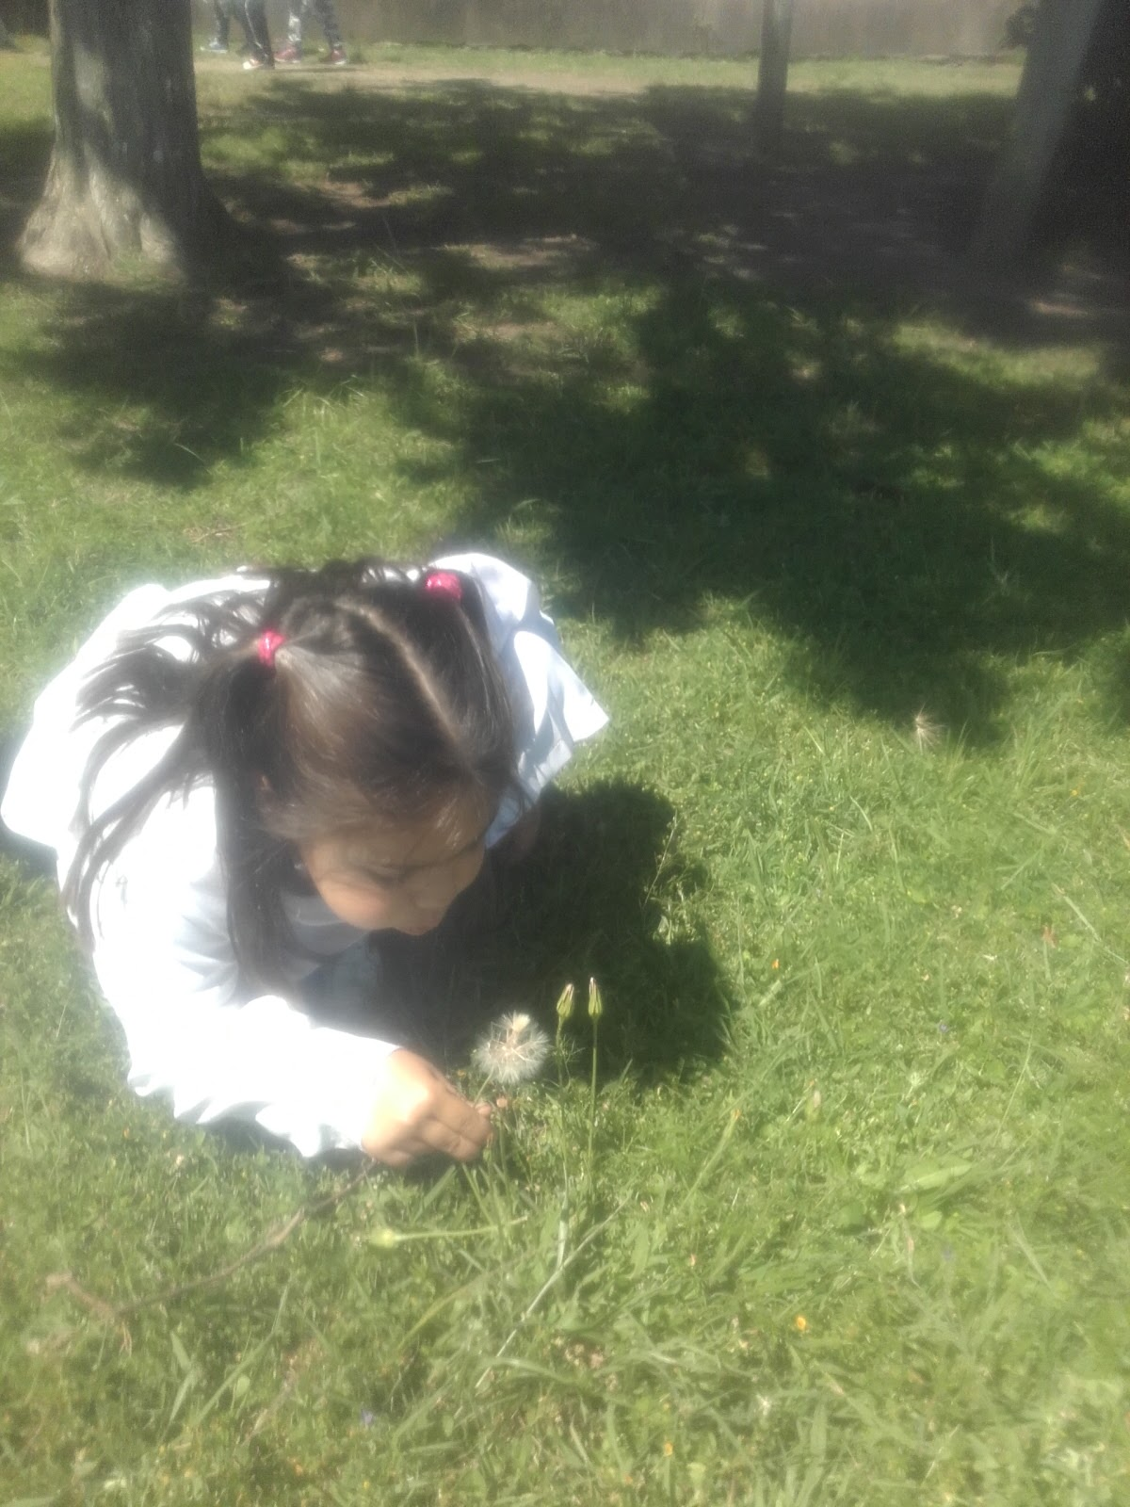
“Mira profundamente en la naturaleza y entonces comprenderás todo mejor."
Albert Einstein

